Slide 1



馬來西亞概述

Slide 2
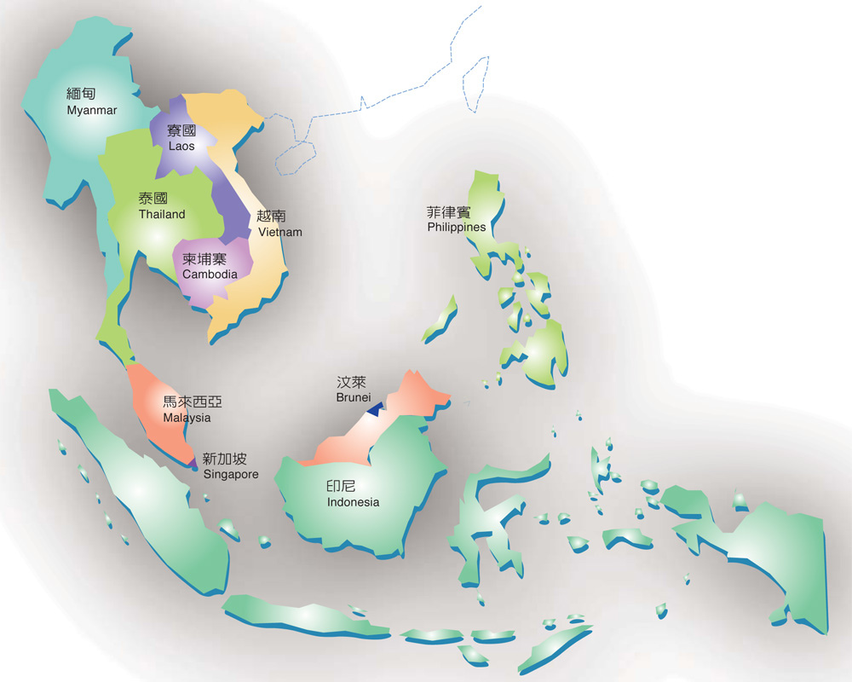
馬來西亞位居東協核心位置
人口 : 3260 萬
土地 : 約 33 萬平方公里
GDP : 3227 億美元 ( 2019 Q4 )
GDP 成長率 : 4.4% ( 2019 經濟學人 )
主要外國投資國家 ( 2019 國家發展局 )
美國、中國、台灣、新加坡、日本

Slide 3
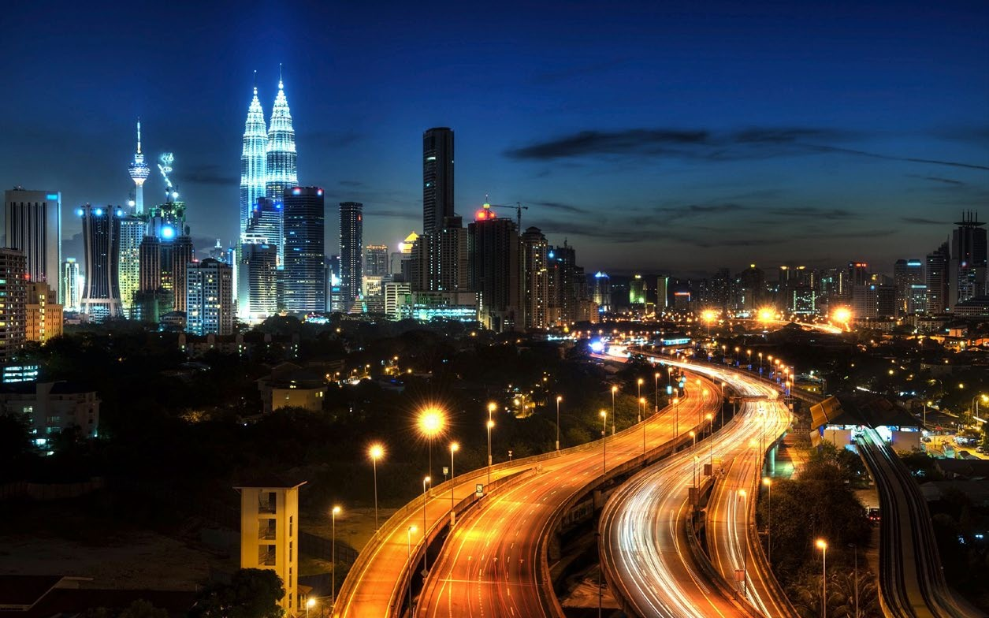
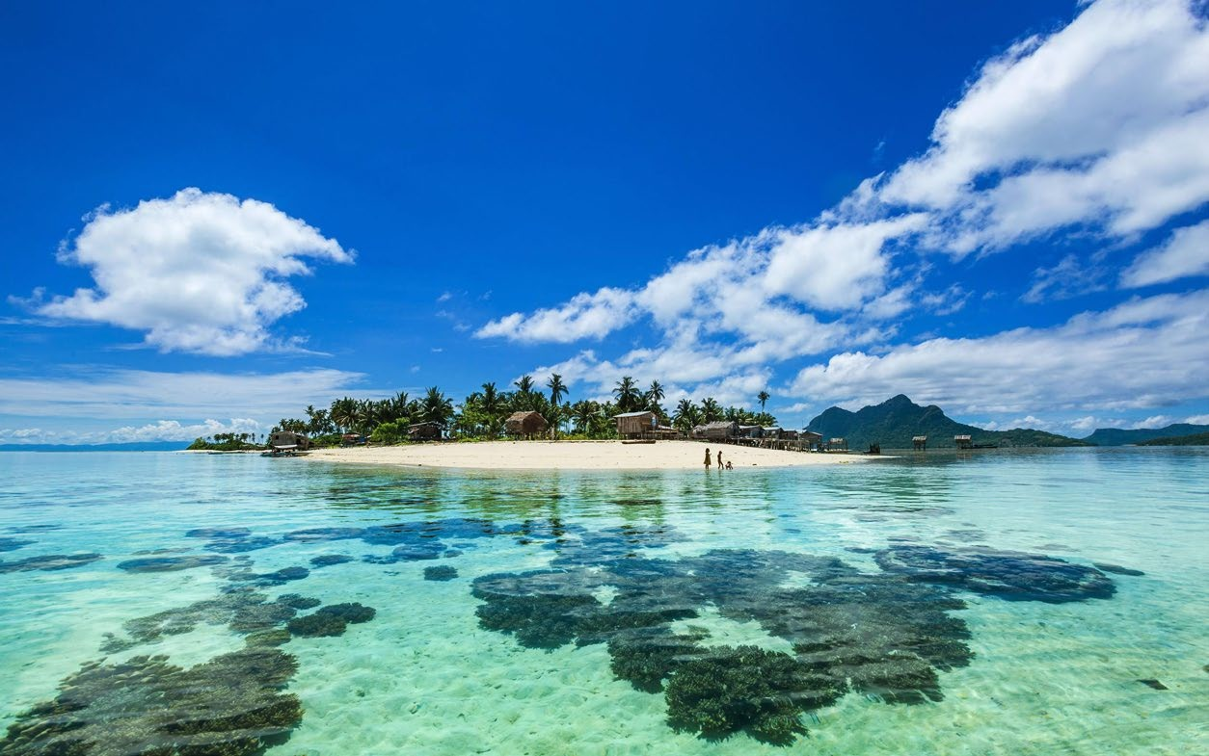
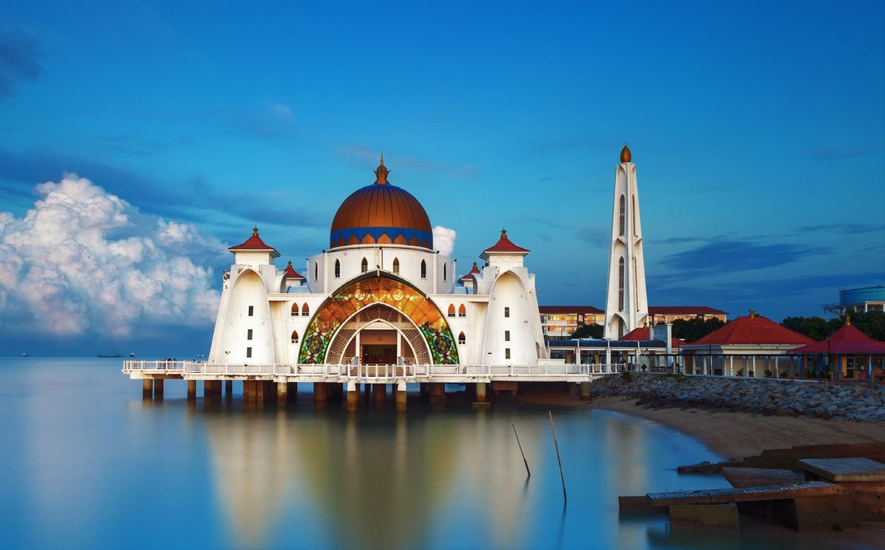
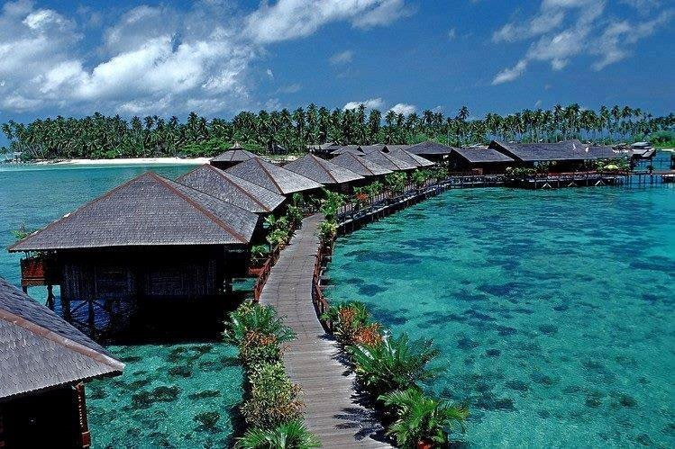
無天災 空氣好 氣候佳

Slide 4
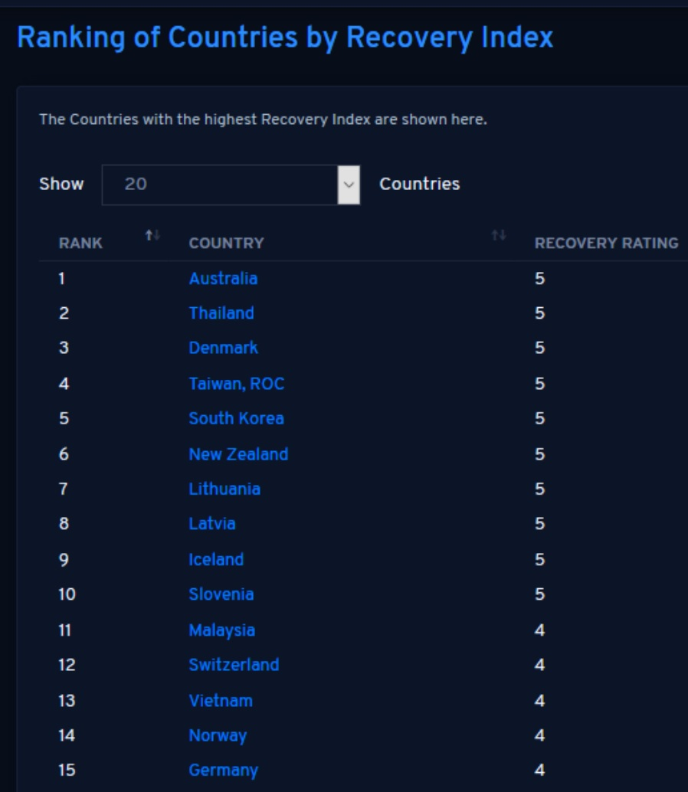
防疫成功國家排名第11名
大
世界衛生組織 (WTO) 疫情恢復指數

Slide 5
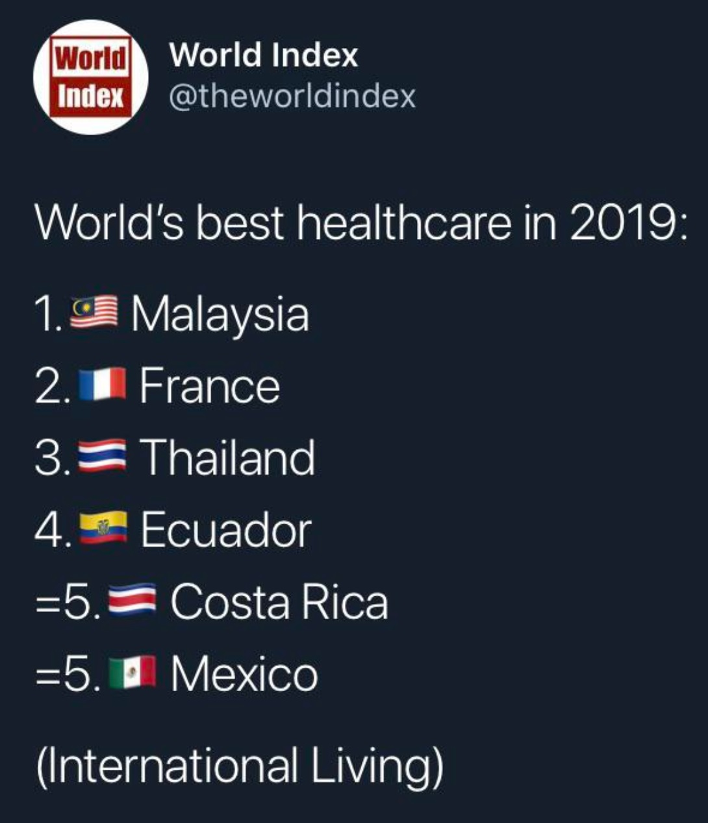
全球最佳醫療環境第1名

Slide 6
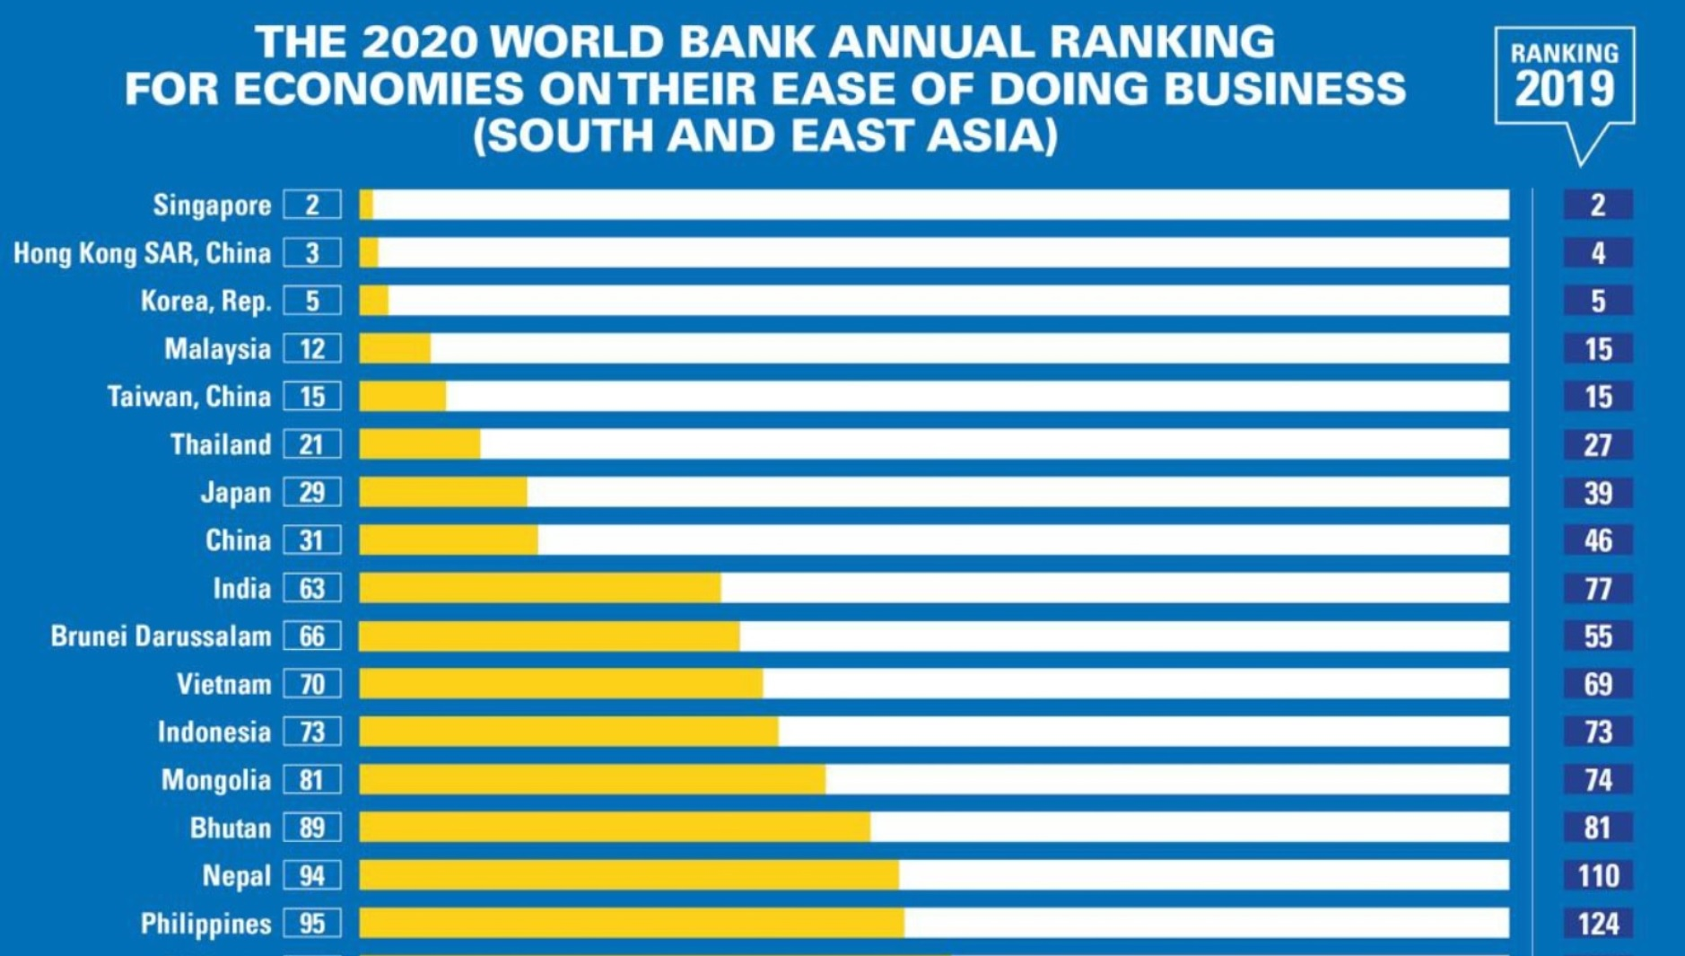
全球經商國家競爭力排名第12名

Slide 7
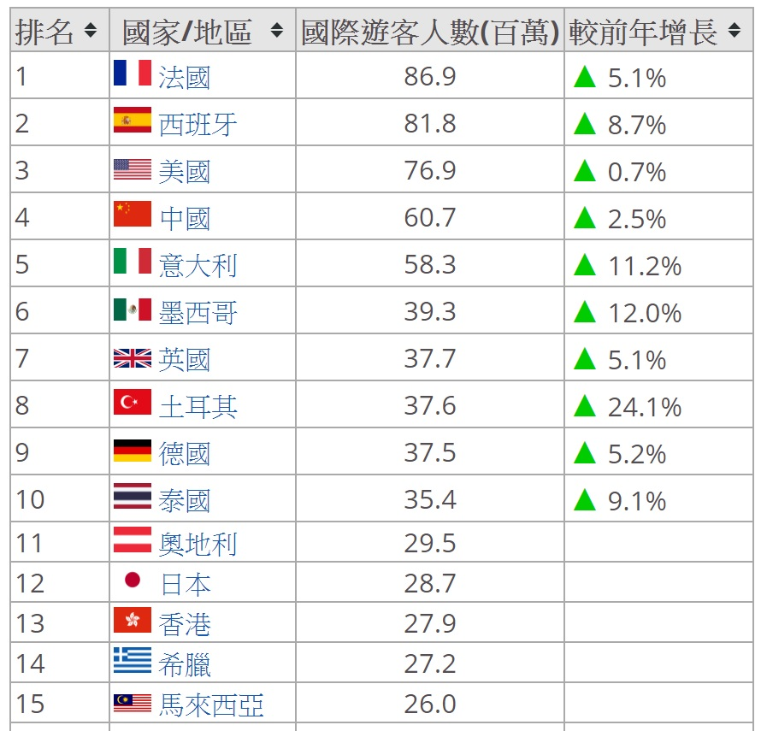
全球前15大觀光國家
世界旅遊組織 (UNWTO) 2019 世界排名

Slide 8

































全球企業總部

Slide 9
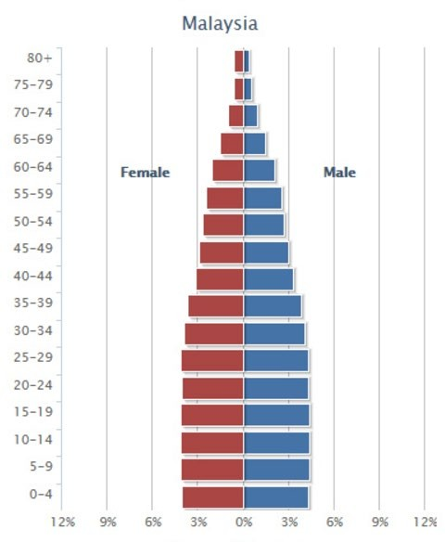
多元文化 人口年輕
多元種族文化
2019年，人口總數 3260 萬，馬來西亞 華人占 23%
宗教多元 : 伊斯蘭教、佛教、印度教、天主教、基督教
平均年齡28歲
聯合國人口調查，大馬人口红利為 69％
（15-64 歲的勞動力人口占比）遠高于美國、日本 ..
数据源：马来西亚2019年国家统计局数字

Slide 10
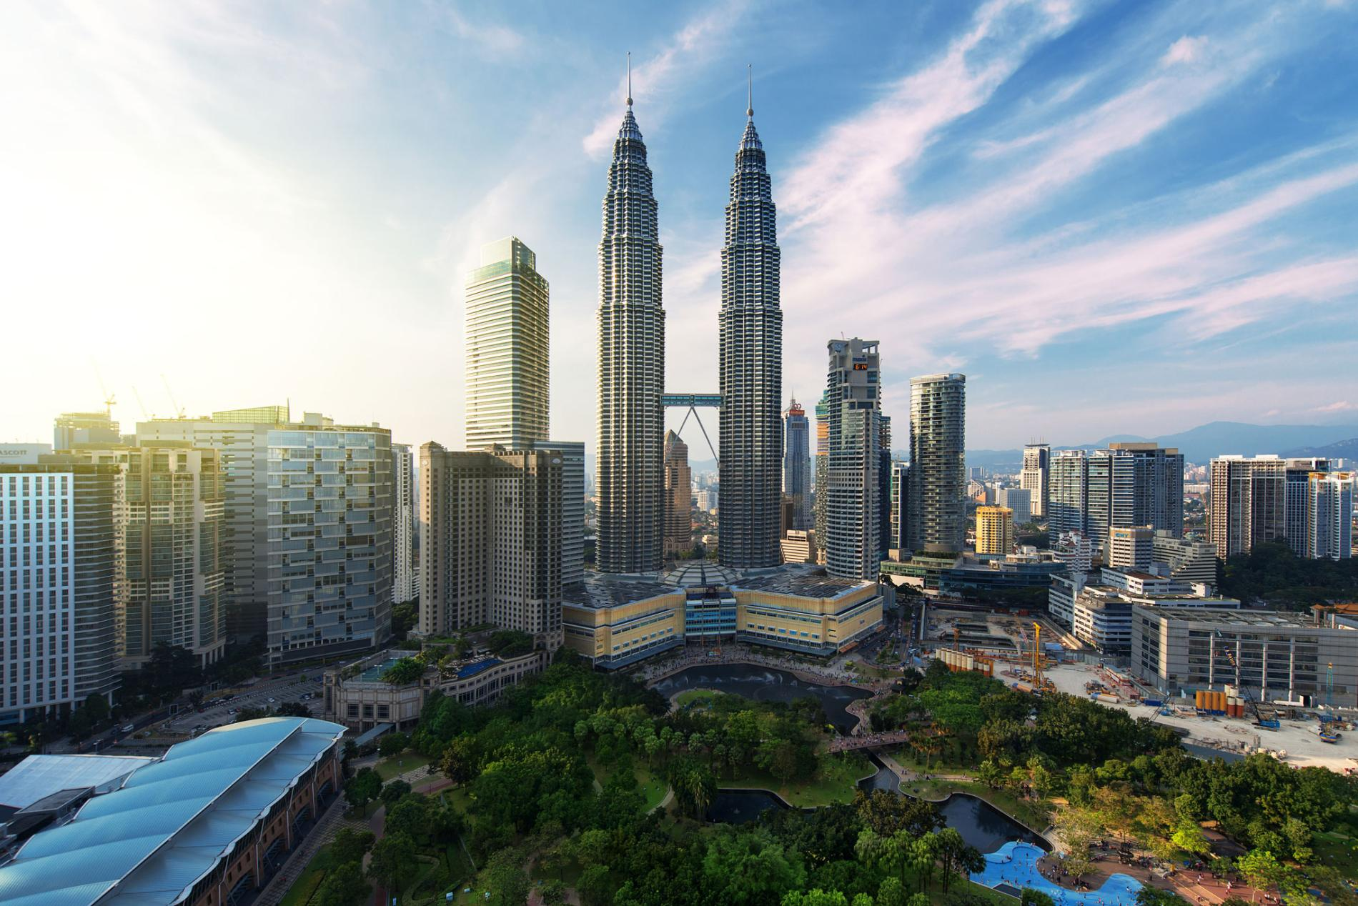
世界眼中的馬來西亞
2015全球經濟動能: 東協第 2
2015房產透明程度: 東協第 2
2016全球宜居國度: 亞洲第 1
2016世界旅游評比: 全球第 4
2017零售發展指数: 全球第 3
2017最佳投資潜力: 全球第 2
2018最佳華文教育: 全球第 3
2018最佳營商環境: 全球第 2
2018最佳投資國家: 全球第 1
2020最佳醫療國家: 全球第 1

Slide 11
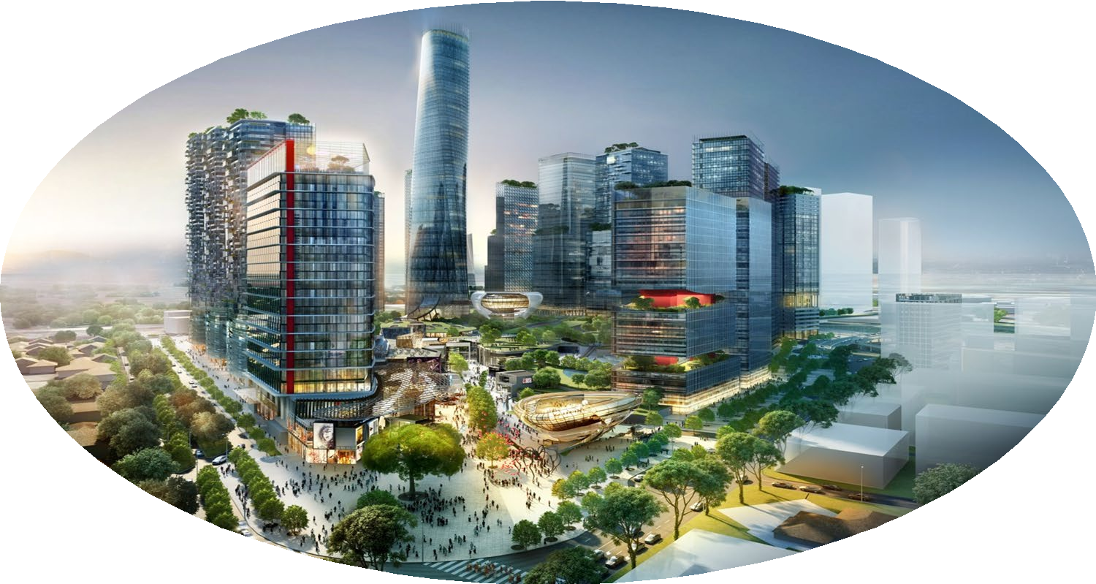

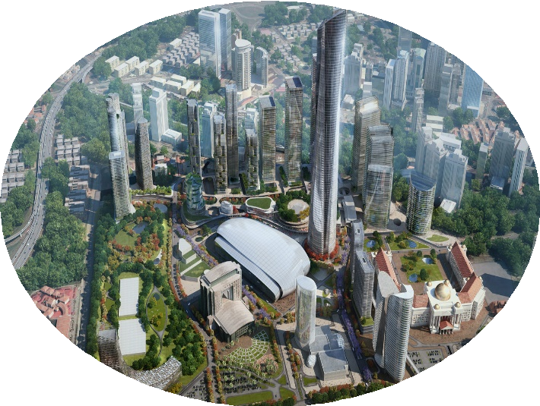
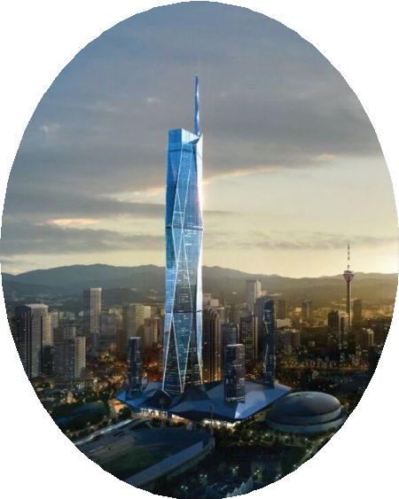
四大吉隆坡計畫
2021 吉隆坡最高大樓 118 大樓
2022 敦拉薩國際貿易金融中心
2025 吉隆坡大都會計劃
2026 隆新高鐵

Slide 12

五大經濟特區計畫
柔南依斯干達經濟特區 ( Iskandar Malaysia In Johor, IRDA )
東海岸經濟走廊 ( East Coast Economic Region )
北馬經濟走廊特區 ( North Corridor Economic Region, NCER )
沙巴州發展經濟走廊特區 ( Sabah Development Corridor, SDC )
砂勞越州再生能源走廊特區 ( Sarawak Renewable Energy, SCORE )

Slide 13

觀光人口穩定上升
年份 YEAR | 游客 ARRIVALS | 增長率%
2015 | 29.10 Million | 6%
2016 | 31.43 Million | 8%
2017 | 33.95 Million | 7%
2018 | 36.67 Million | 8%
2019 | 39.60 Million | 8%
2020 | 28.77 Million | 4%
2021 | 46.20 Million | 8%
2022 | 49.90 Million | 9%
2023 | 55.89 Million | 11%
馬來西亞旅遊局:
觀光人口預估
2023年雙位數成長

Slide 14

接軌國際 英國學制體系
College DMDI / DMDI 學院
Melaka Manipal Medical College / 馬六甲尼泊爾醫學院
Stamford College 史丹福學院
Putra International College / 馬來西亞王子學院
University Techincal Malaysia / 馬六甲科技大學
College Jur Melaya / Jur Melaya 學院
UniKL MICET / 吉隆坡大學
Multimedia University / 馬六甲多媒體大學
Melaka International School / 馬六甲國際學校
Melaka Expatriate School / Expatriate 國際學校
Etonhouse International Pre - School / 伊頓國際學前學校
Tzu Chi Malaysia International School / 慈濟國際學校
KYS International School / KYS 國際學校
Wesley Methodist School Melaka / WMS 國際學校
Wesley Methodist / 國際學校
Lim Kok Weng University / 林國榮創意科技大學

Slide 15
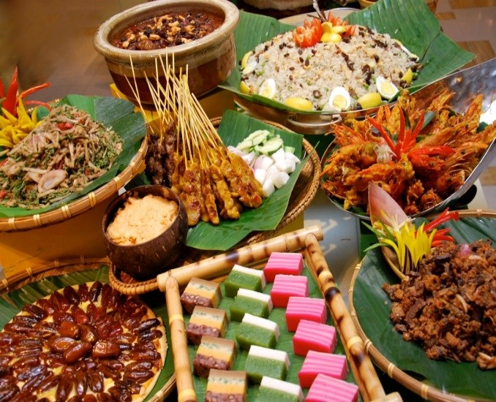
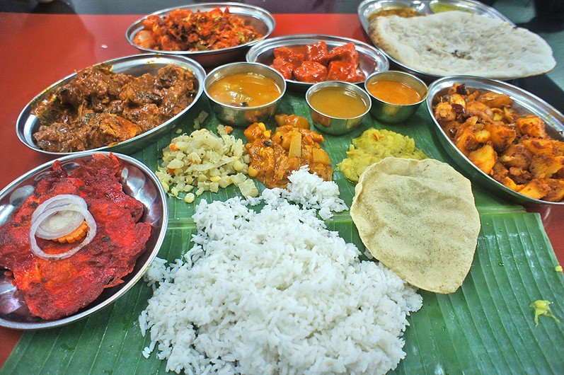
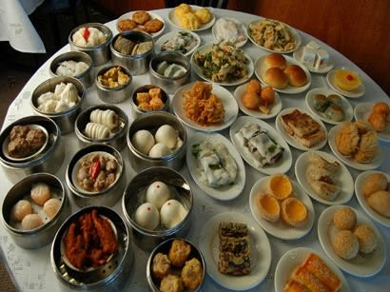
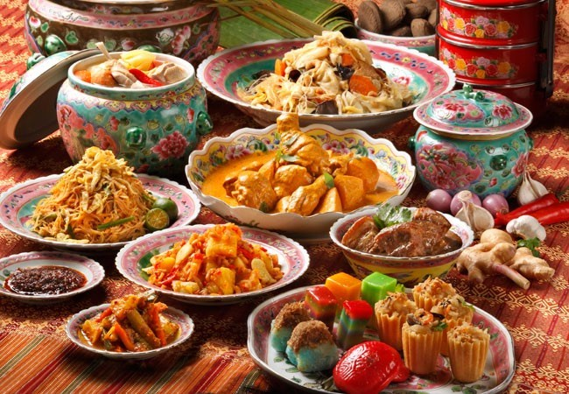


CNN 評比世界美食天堂
馬来餐
印度餐
華人餐
峇峇娘惹餐
熱帶水果
各式外國餐

Slide 16
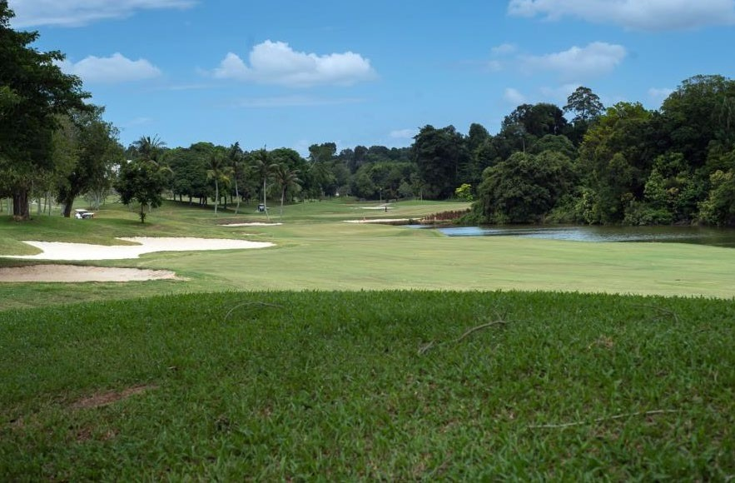
宜居退休天堂
Royal Selangor Golf Club 皇家雪蘭莪高爾夫俱樂部
Palm Garden Golf Club 棕欖花園高爾夫俱樂部
Nilai Springs Golf & Country ClubNilai 泉高爾夫俱樂部
Tiara Melaka Golf & Country Club 皇冠馬六甲高爾夫鄉村俱樂部
A` Famosa Golf & Country Club 愛化摩莎高爾夫渡假村
Ayer Keroh Country Club 愛極樂鄉村俱樂部
Gemas Golf Resor t 金馬士高爾夫渡假村
Orna Golf & Country Club 奧瑪高爾夫鄉村俱樂部
Golden Valley Golf & Country Club 金溪谷高爾夫鄉村俱樂部
Jasin Golf Club Jasin 高爾夫鄉村俱樂部
Pandan Nusa Golf Club 潘達奴撒高爾夫俱樂部
Bukit Terendak Country Club Bukit Terendak 高爾夫俱樂部

Slide 17

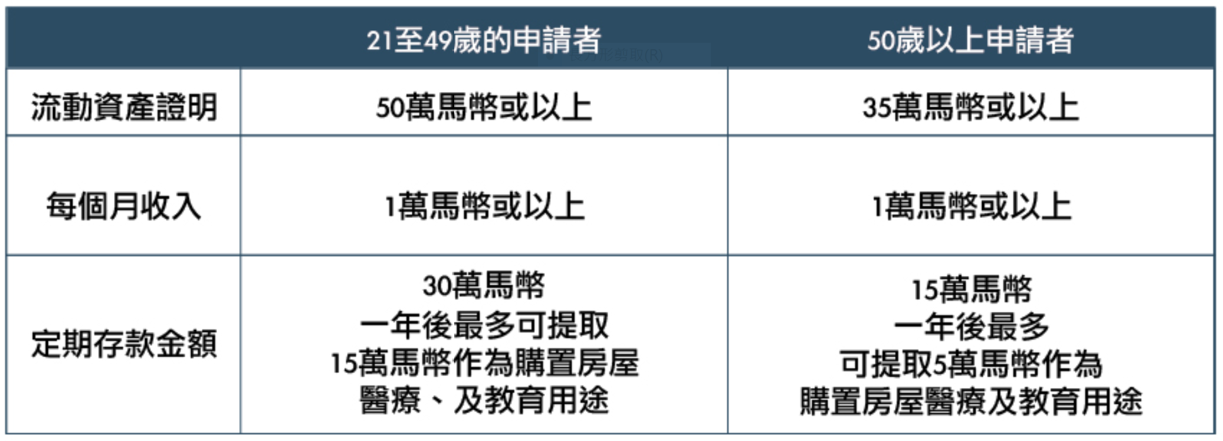
第二家園計畫（MM2H）

Slide 18

一帶一路下的馬六甲

Slide 19
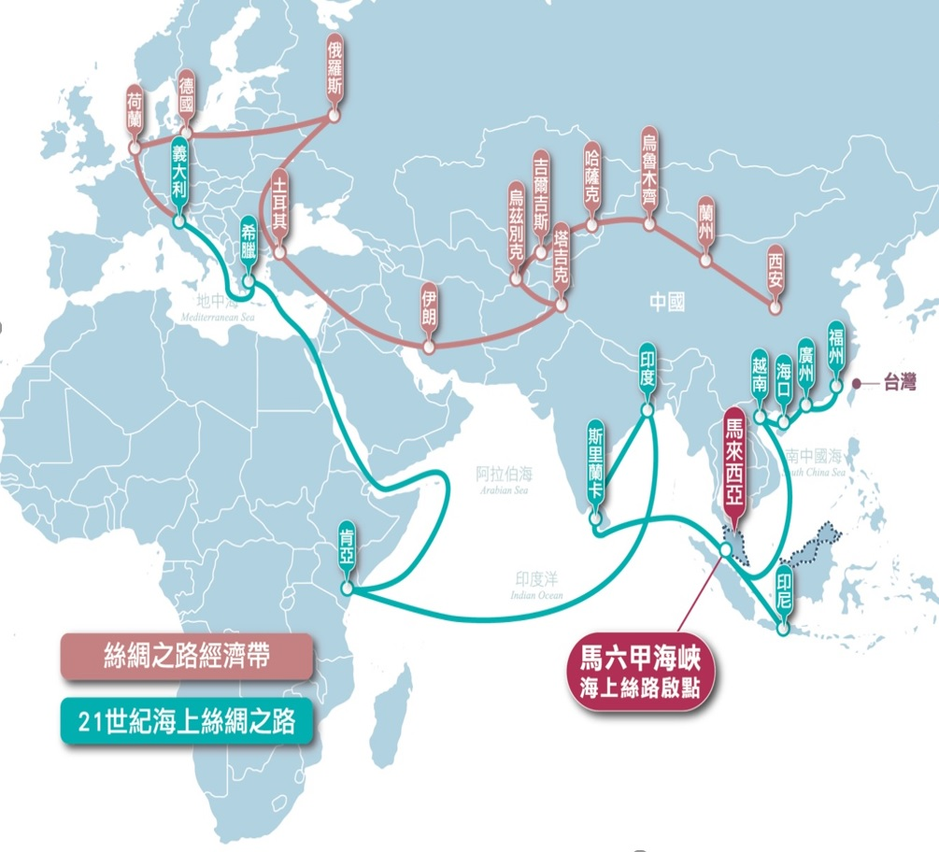
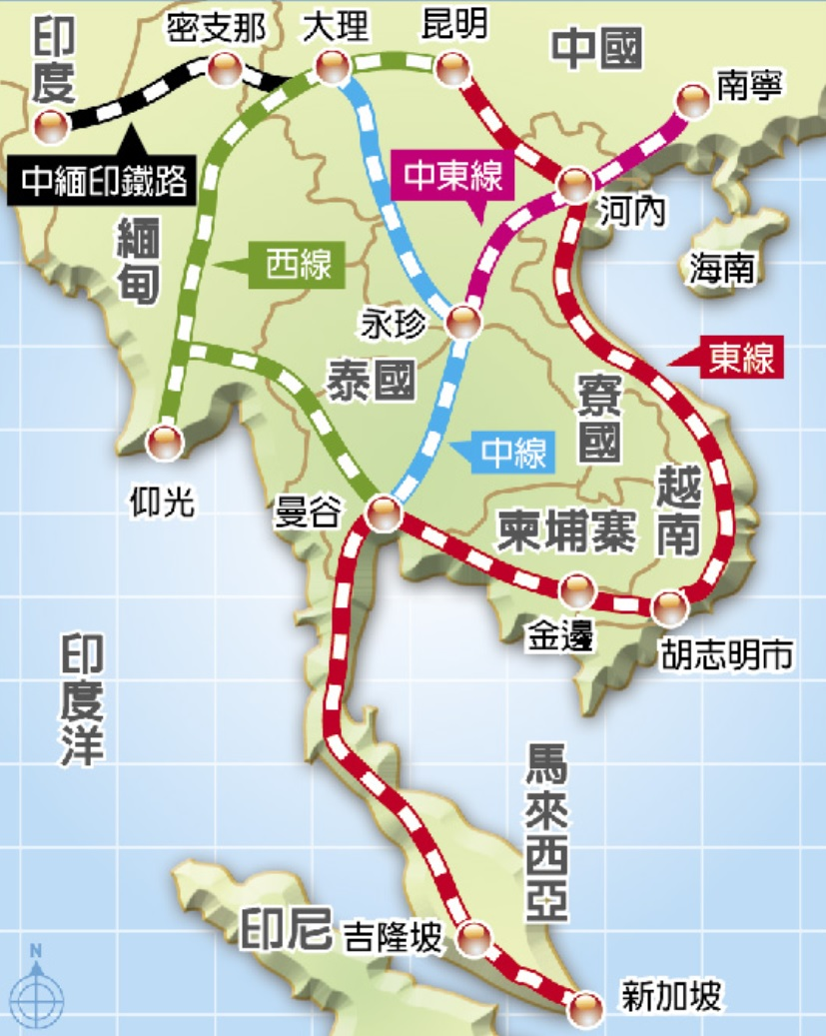
海線 + 陸線 = 經濟共榮圈

Slide 20
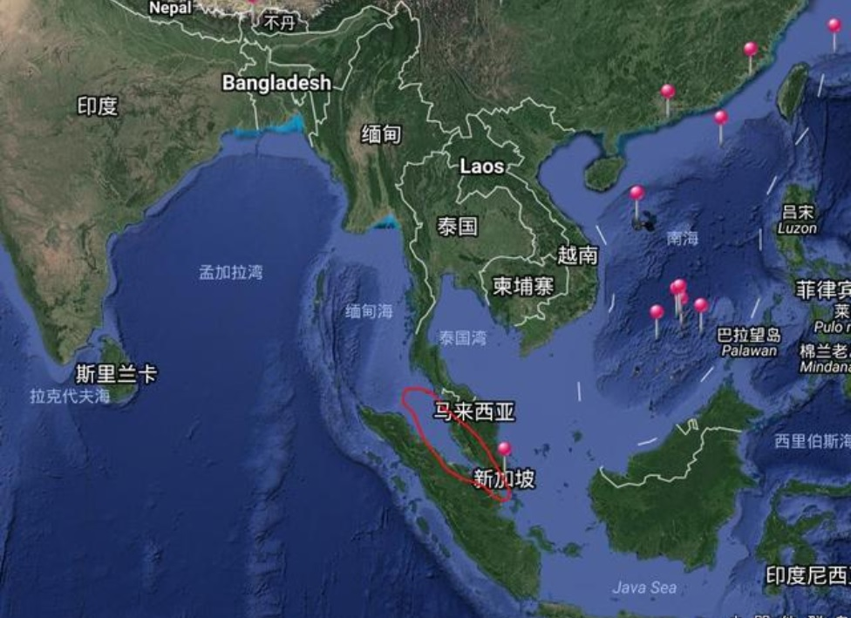
馬六甲戰略航道
■ 連結中國、印度、印尼
■ 世界第三大運河 :
蘇黎世、巴拿馬、馬六甲
■ 亞洲貨櫃航運唯一通道
■ 亞洲石油經濟唯一航道
■ 連結太平洋、印度洋

Slide 21
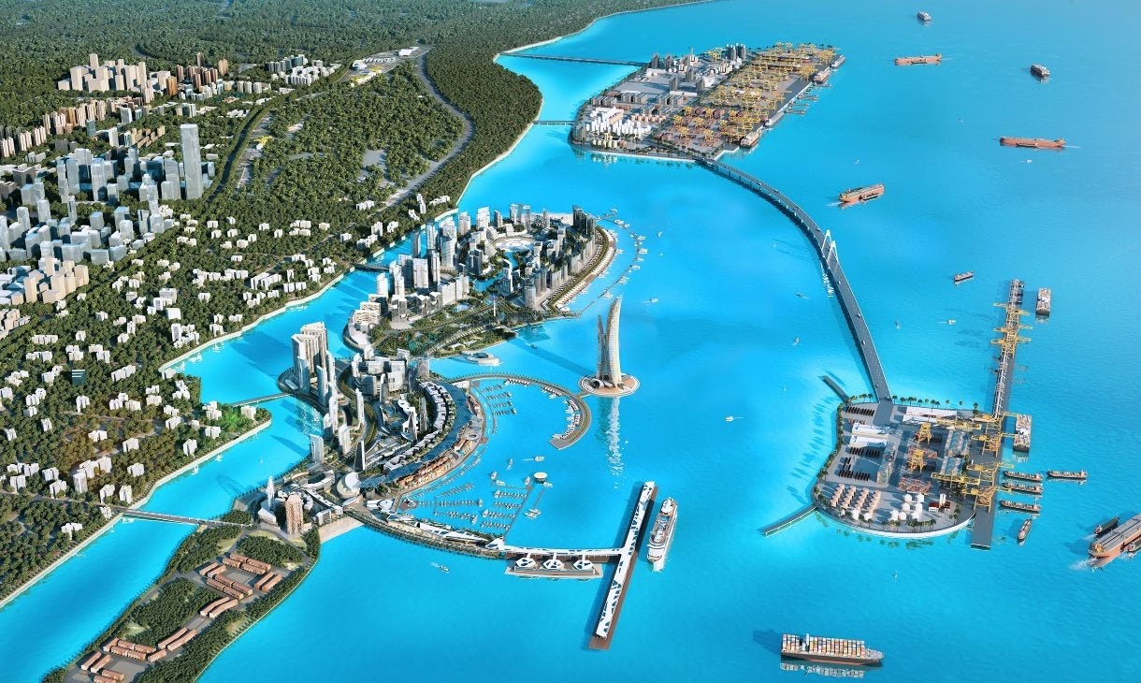

馬六甲皇京港取代新加坡

Slide 22
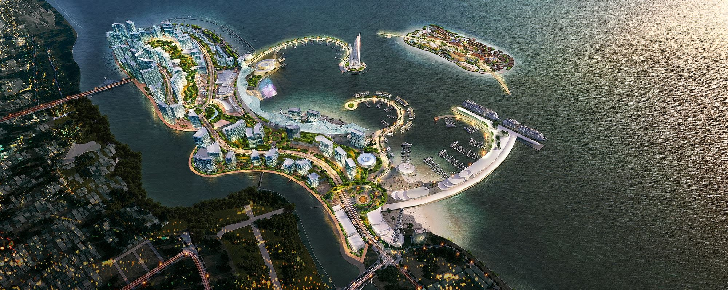
東協小杜拜

Slide 23


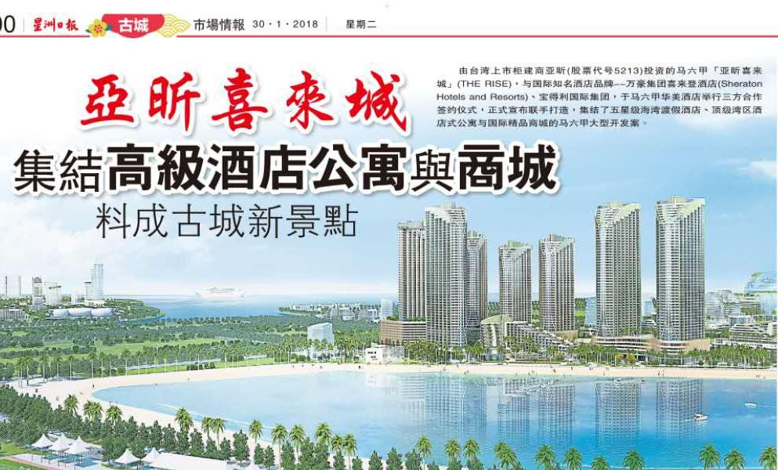
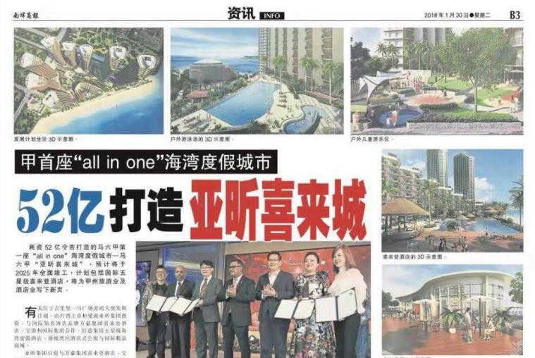
2018 年1 月28 日 大馬亞昕喜來登度假灣區 正式啟動
馬六甲首席部長代表見證

Slide 24
